Slide 1

Maquette - 2016
Thibaut brunel
julien roche
corentin stamper
romain VANDEKERCKHOVE

Slide 2
Plan
Maquette - 2016
Le contexte
L’application
Les améliorations possibles
Conclusion

Slide 3
Le contexte - Analyse du besoin
Maquette - 2016
On mange quoi ?
Encore ?
Je dois encore jeter de la nourriture

Slide 4
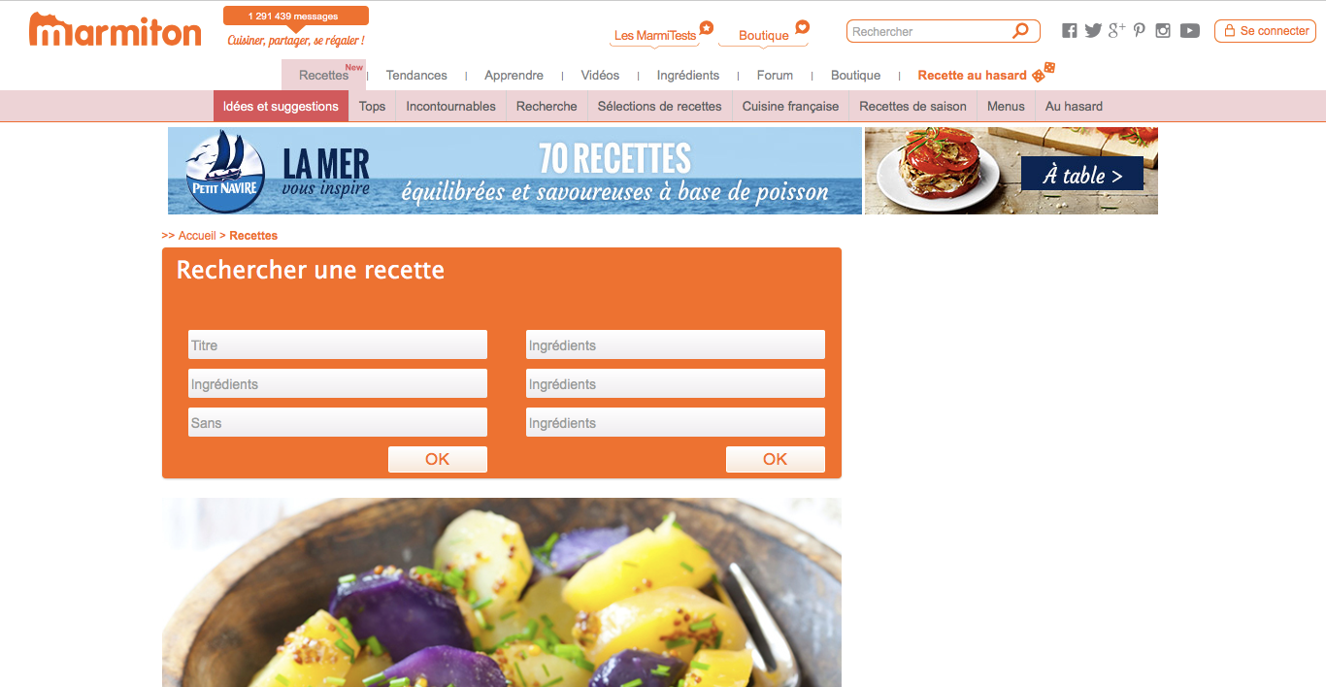
Le contexte - Les solutions existantes
Maquette - 2016
Marmiton

Slide 5
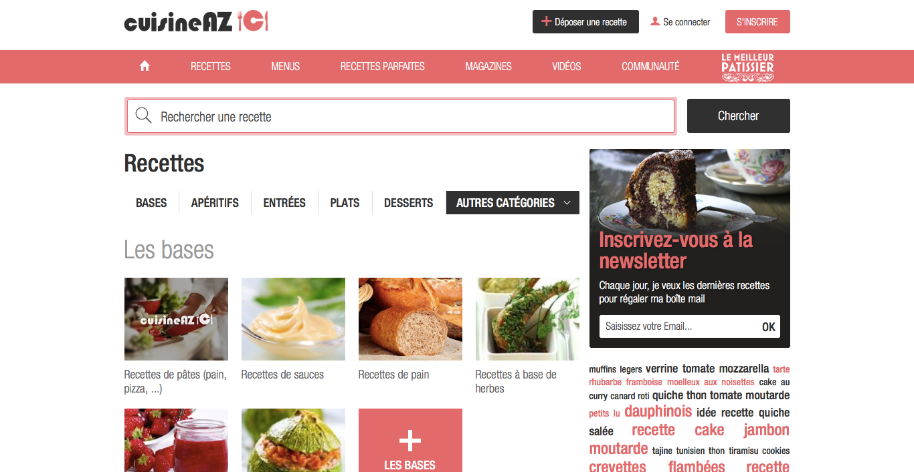
Le contexte - Les solutions existantes
Maquette - 2016
Marmiton
Cuisineaz

Slide 6
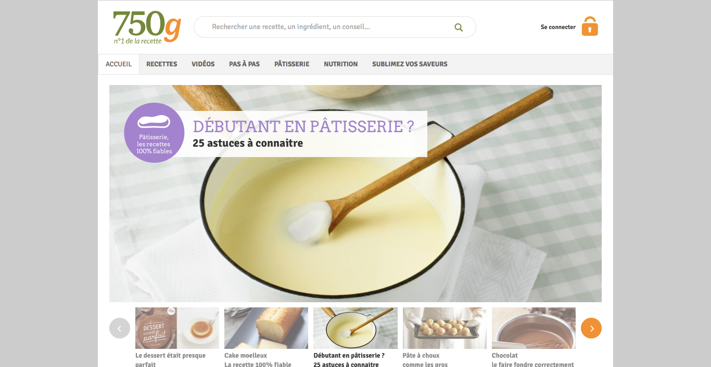
Le contexte - Les solutions existantes
Maquette - 2016
Marmiton
Cuisineaz
750g
….

Slide 7
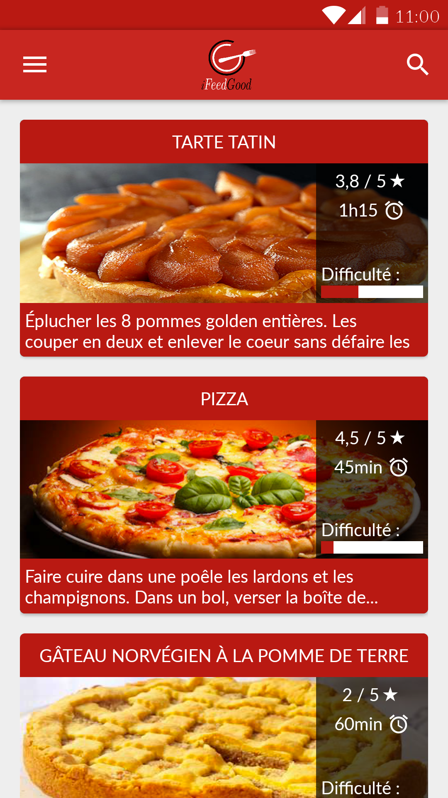
L’application - Les points forts
Maquette - 2016
Adaptation mobile

Slide 8
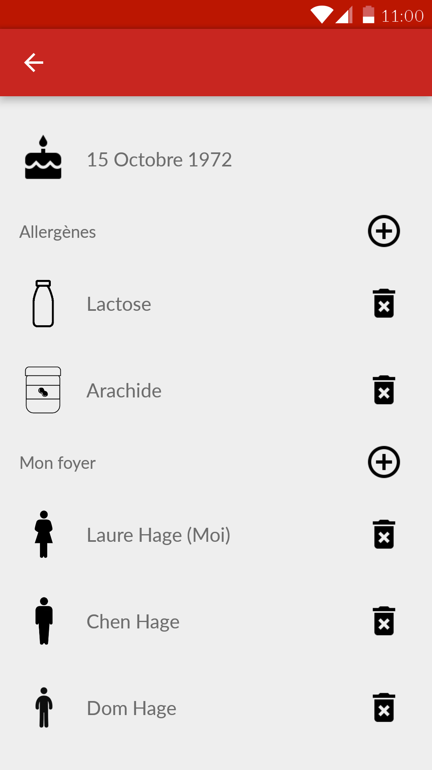
L’application - Les points forts
Maquette - 2016
Adaptation mobile
Gestion d’un foyer

Slide 9
L’application - Les points forts
Maquette - 2016
Adaptation mobile
Gestion d’un foyer
Rassemblement de toutes les fonctionnalités

Slide 10
l’Application - LEs fonctionnalités
Maquette - 2016
Recherche de recettes

Slide 11
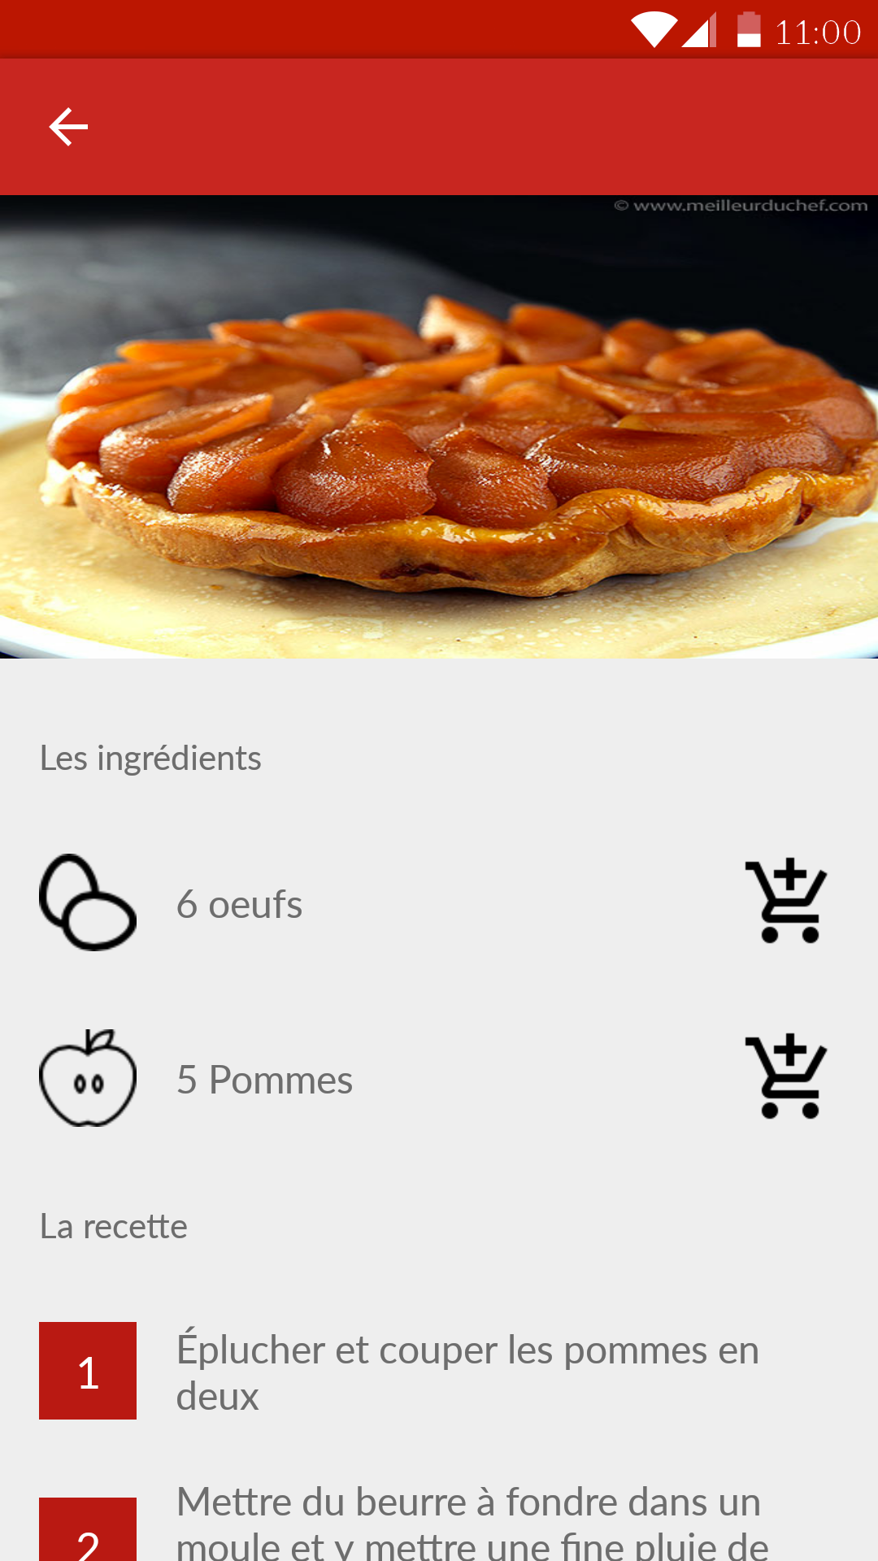
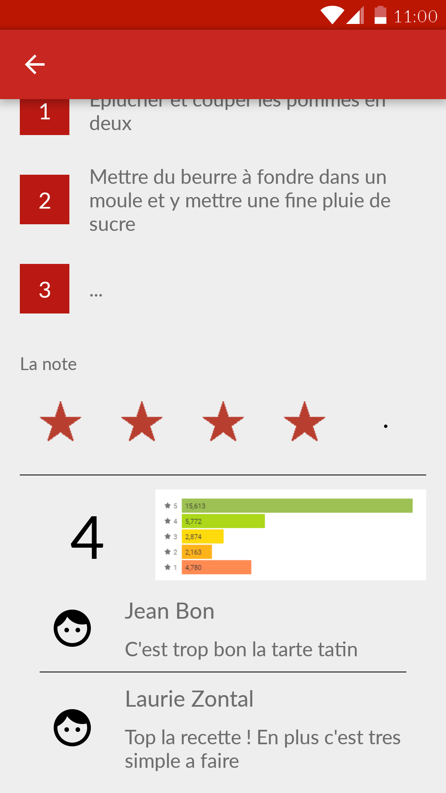
l’Application - LEs fonctionnalités
Maquette - 2016
Recherche de recettes
Consultation d’une recette

Slide 12
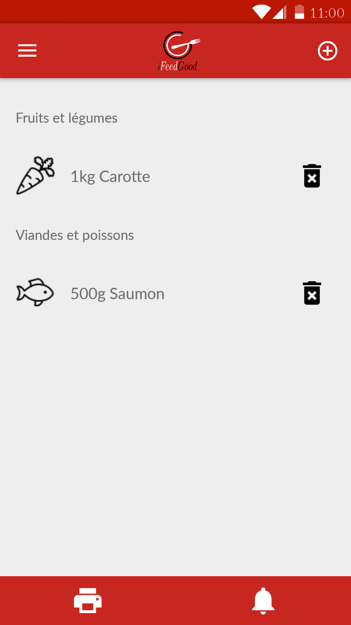
l’Application - LEs fonctionnalités
Maquette - 2016
Recherche de recettes
Consultation d’une recette
Liste de courses

Slide 13
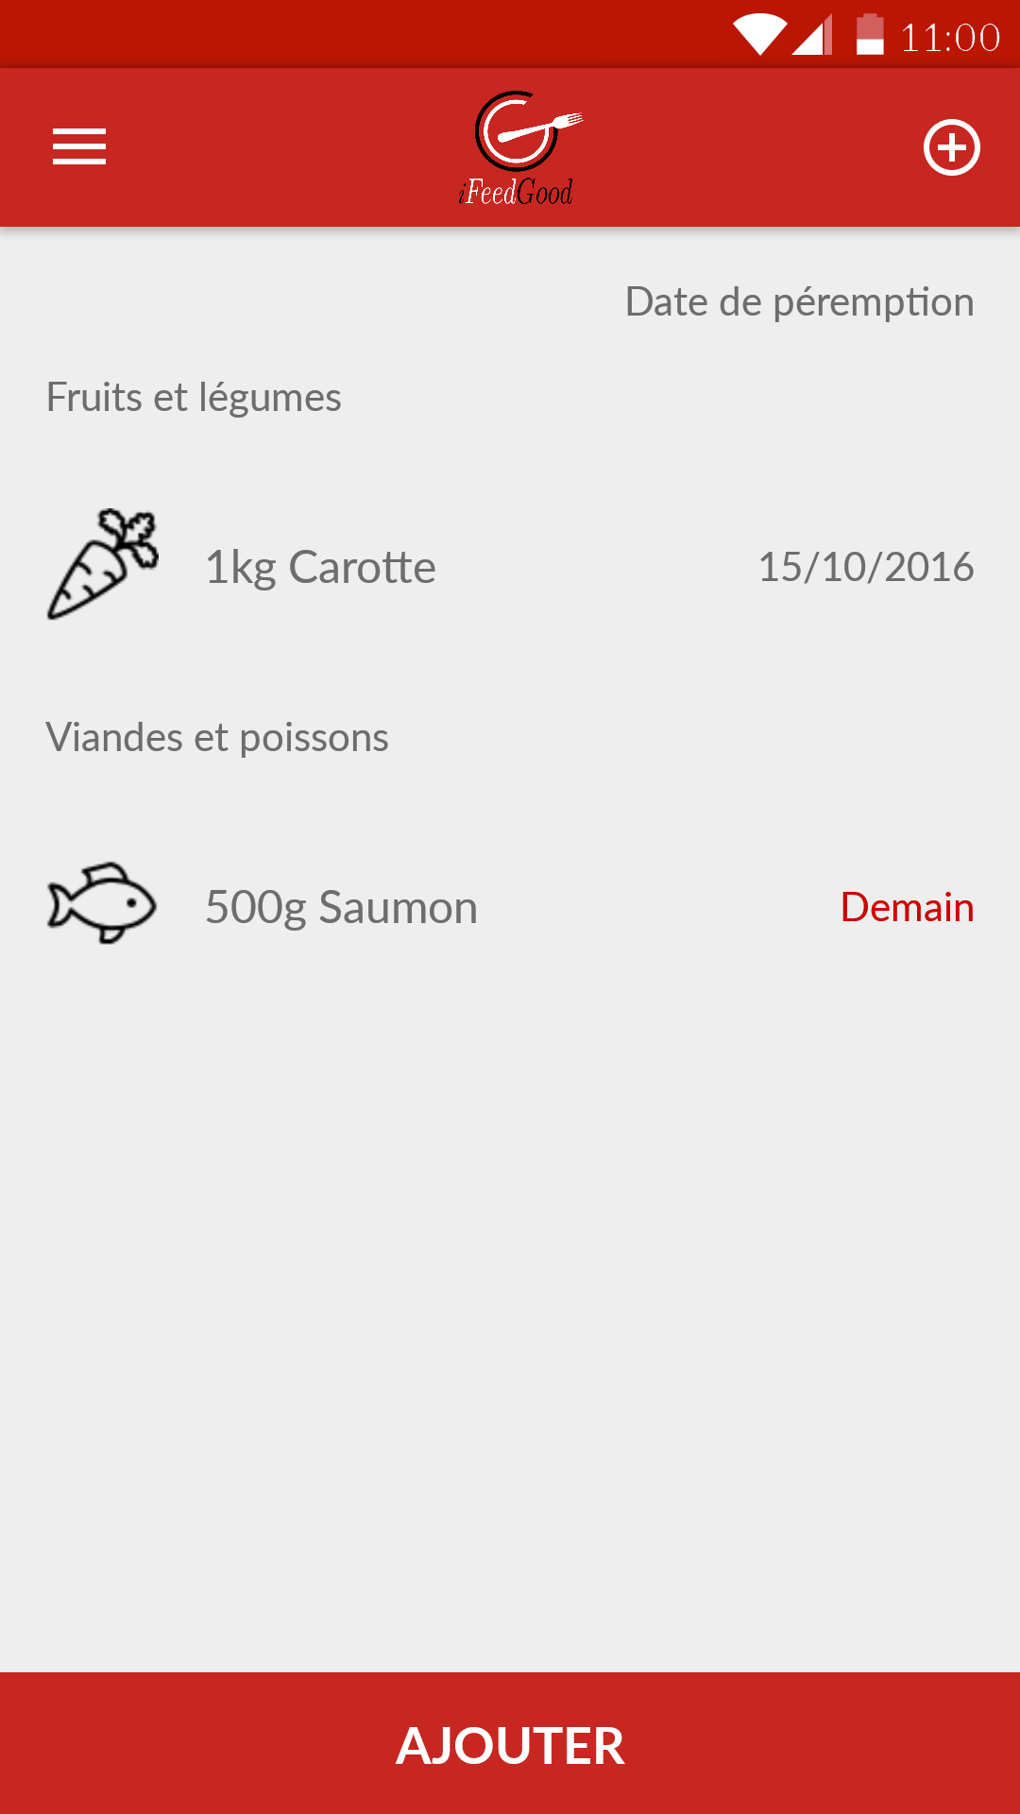
l’Application - LEs fonctionnalités
Maquette - 2016
Recherche de recettes
Consultation d’une recette
Liste de courses
Gestion de ses aliments

Slide 14
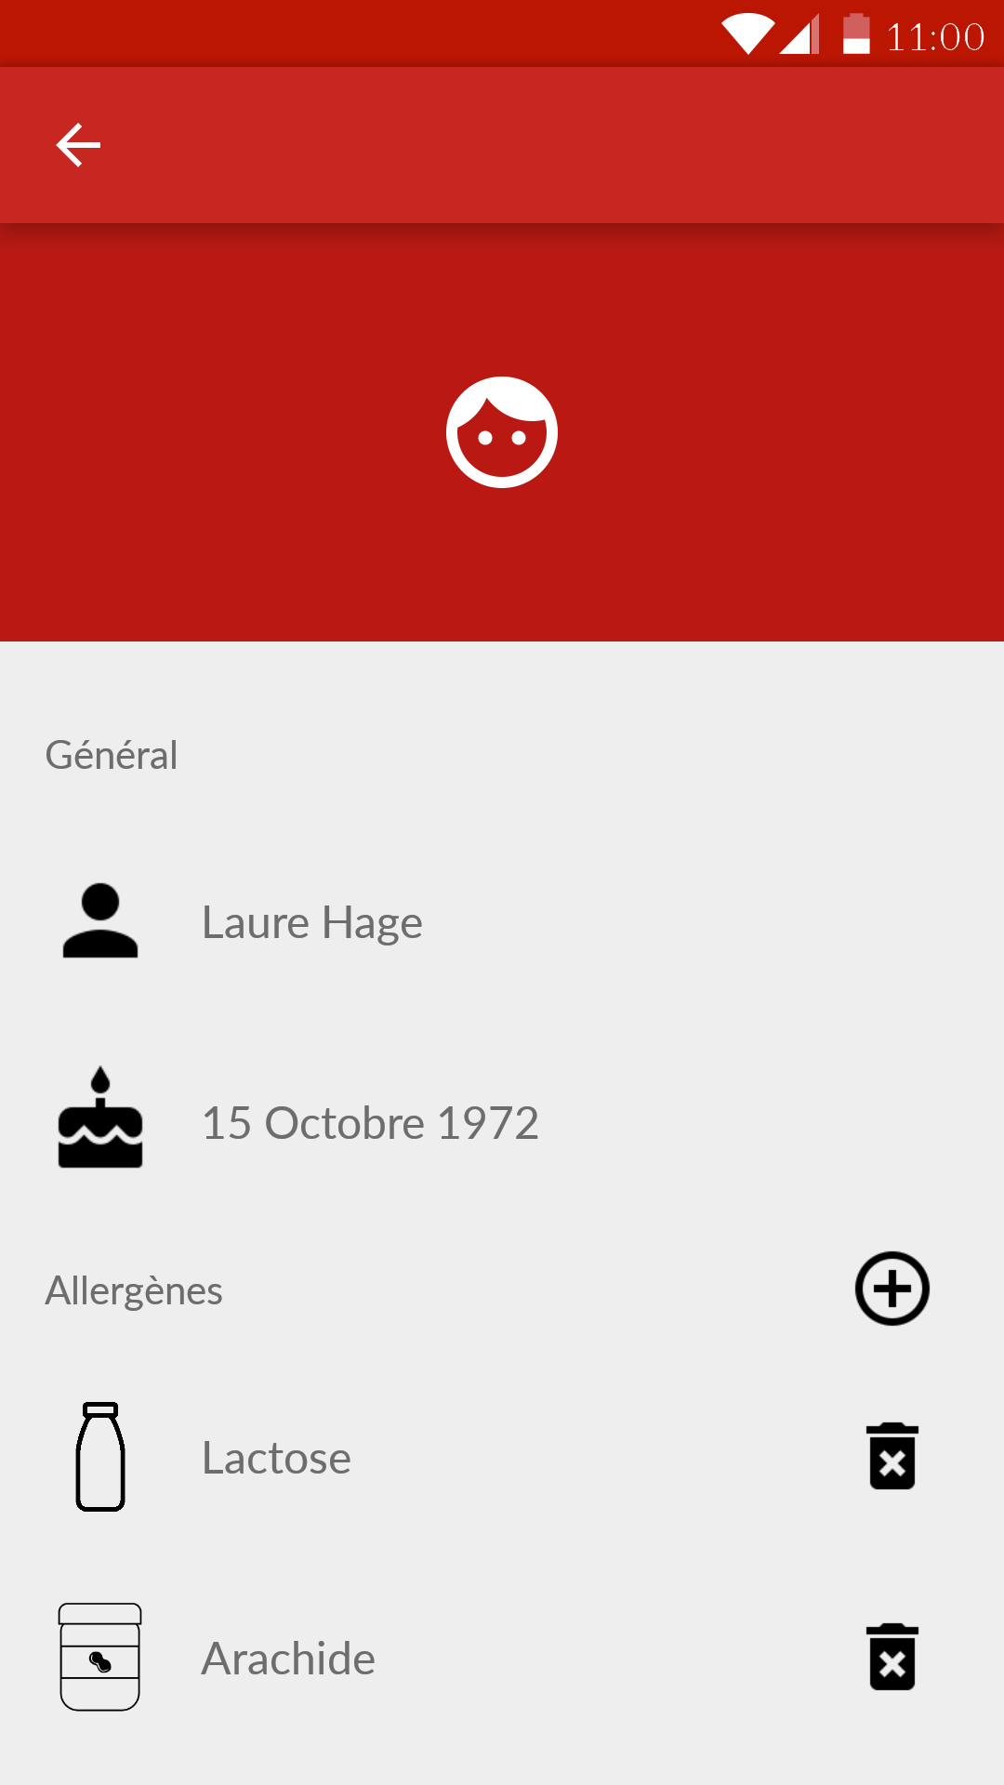
l’Application - LEs fonctionnalités
Maquette - 2016
Recherche de recettes
Consultation d’une recette
Liste de courses
Gestion de ses aliments
Gestion de son compte

Slide 15
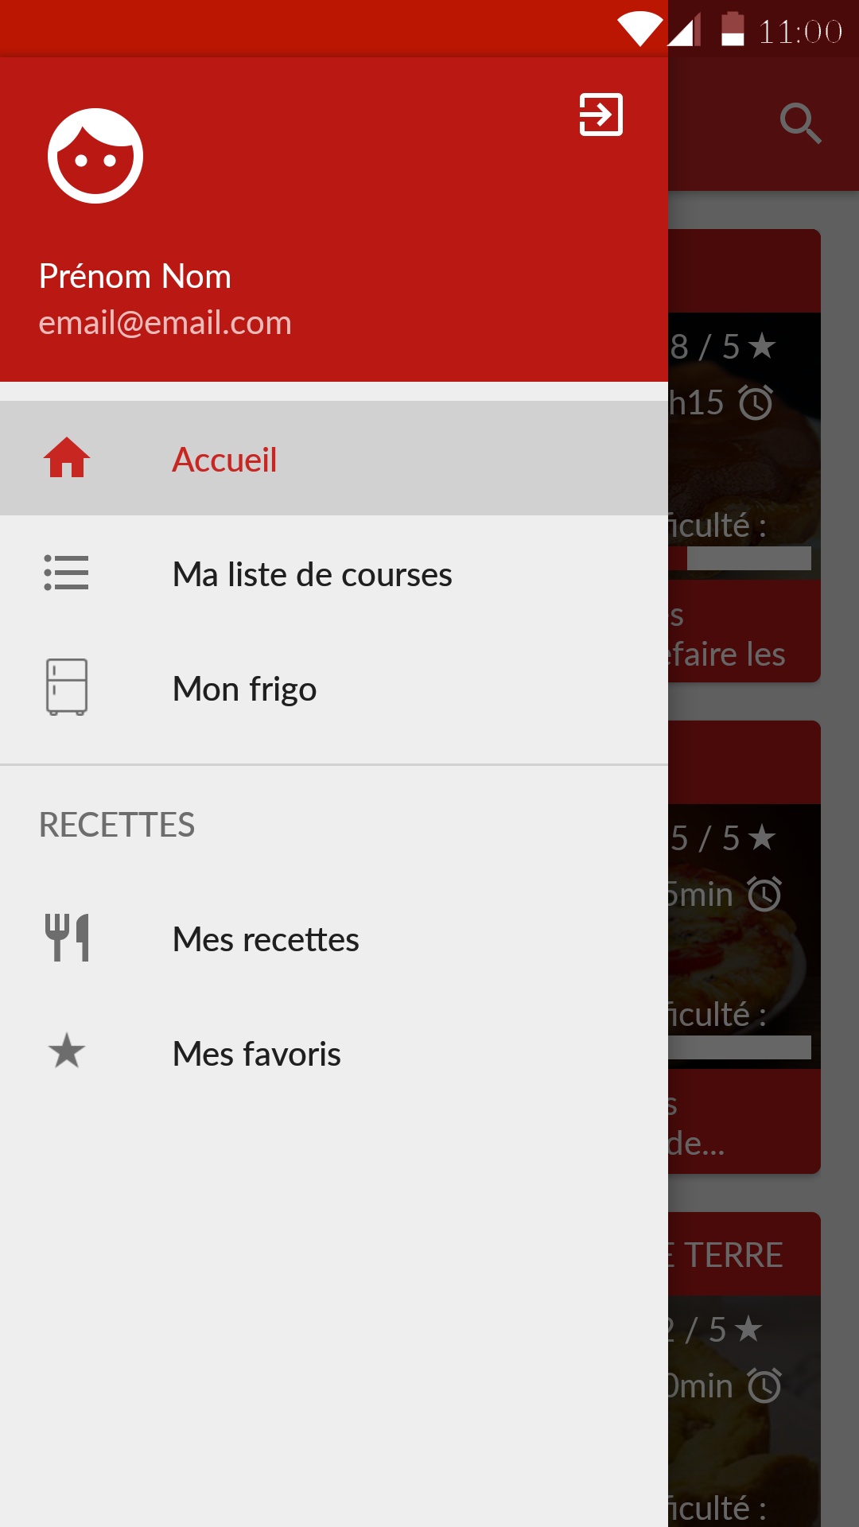
l’Application - LEs fonctionnalités
Maquette - 2016
Recherche de recettes
Consultation d’une recette
Liste de courses
Gestion de ses aliments
Gestion de son compte
Le menu

Slide 16
Les améliorations futures
Maquette - 2016
Les repas de famille

Slide 17
Les améliorations futures
Maquette - 2016
Les repas de famille
Le partage de recette

Slide 18
Les améliorations futures
Maquette - 2016
Les repas de famille
Le partage de recette
Le scanner de produits

Slide 19
Les améliorations futures
Maquette - 2016
Les repas de famille
Le partage de recette
Le scanner de produits
Commande drive

Slide 20
Conclusion
Maquette - 2016
Design jeune
Performante
Utile
Grand potentiel d’amélioration

Slide 21
Merci
Avez-vous des questions ?

